Slide 1
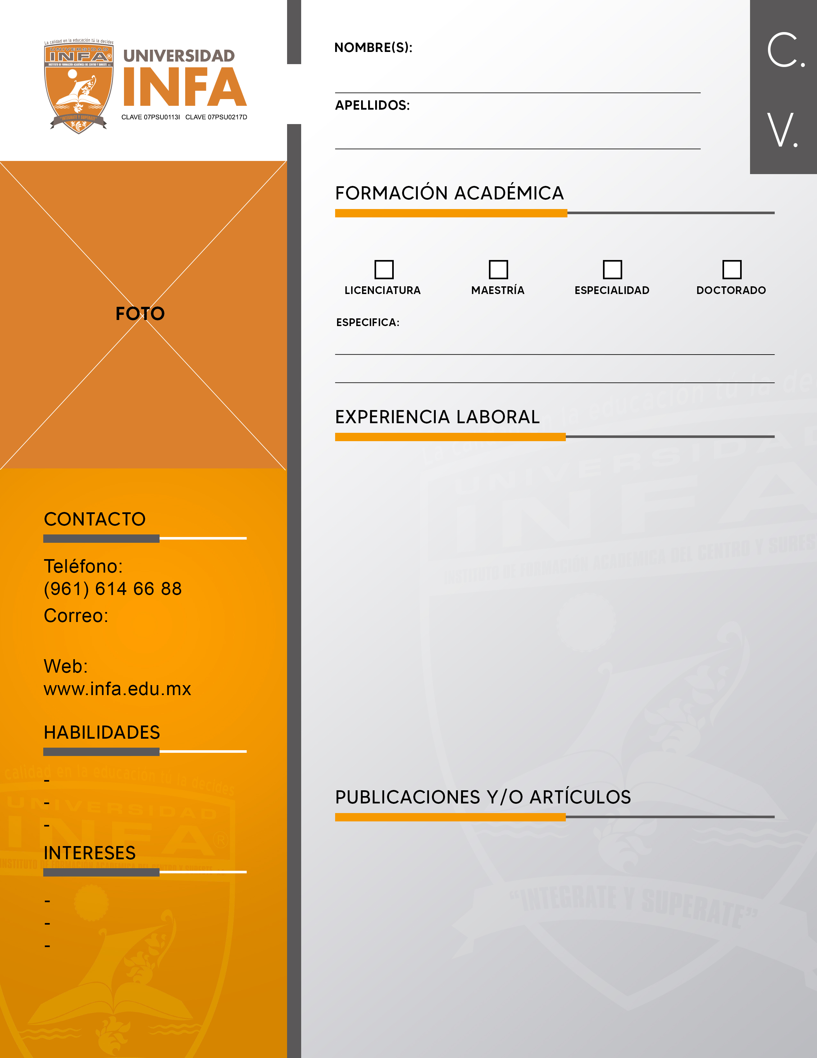

INSTITUTO DE FORMACIÓN
DEL CENTRO Y SURESTE
Licenciatura en Derecho; Especialidad en Actuación Judicial; Maestrías en: Derecho Público, Derecho Procesal Civil, Ciencias Penales, Doctorado en: Educación, Derecho.
Abogado Litigante desde 1982 a la fecha.
Presidente del Consejo de Menores Infractores del Edo. De Chiapas.
Encargado de Prevención de conductas antisociales del Colegio de Bachilleres de Chiapas
Director de Visitaduría de la Procuraduría de Justicia.
Director de Asuntos Laborales de la Secretaría de Educación de Chiapas.
Asesor del Congreso del Estado.
Asesor del Ayuntamiento de Tuxtla, Gutiérrez, Chiapas.
Docente Universitario desde 1992 a la fecha en: Universidad San Marcos, Universidad Tacaná, Universidad José Vasconcelos, Universidad Juan Pablo II, Universidad INFA., en los niveles de Licenciatura, Maestría y Doctorado en las materias de, Nivel Licenciatura: Derecho penal I y II, Derecho Procesal Penal, Derecho Constitucional, Derecho Civil I, II, III y IV, Derecho Notarial, Derecho Agrario, Derecho Administrativo, Propiedad Intelectual y Derechos de Autor, Delitos Sexuales, Derecho Fiscal, Derecho Procesal Civil, Derecho Procesal Fiscal, Sistemas Penitenciarios, Prevención, Sociología Jurídica y Sociología Criminológica, Política Criminal, Delincuencia Organizada, Investigación Criminal, etc.
Nivel Maestría y Doctorado: Acciones y Excepciones, Derecho Informático, Filosofía del Derecho, Demanda y Contestación de la Demanda, Actos prejudiciales, Recursos en Materia Penal, Aplicación y práctica Judicial, Argumentación Jurídica y Alegatos, Legislación y Ética Pericial, Lógica Jurídica, Sociología de la Educación, Debido proceso y adecuada defensa, Derecho probatorio, Derecho Penal Ejecutivo, La Vía de Apremio.
j.a.manuelcastellanos_palacios@hotmail.com
Puntualidad
Facilidad de expresión y redacción
Capacidad de organización y liderazgo
Aptitud para la docencia.
Facilidad de aplicación de métodos y técnicas pedagógicas
Curso de Amparo;
Curso de Derecho Civil I, II y III;
Curso de Derecho Notarial y Registral; para la Universidad San Marcos.
Interés por las causas sociales
Interés por el medio ambiente
Aficionado a la lectura

